Slide 1
빅데이터 분석
물범

Slide 2
목차
주제 선정 이유
데이터 설명
결과

Slide 3
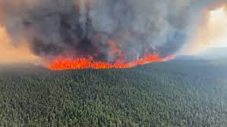
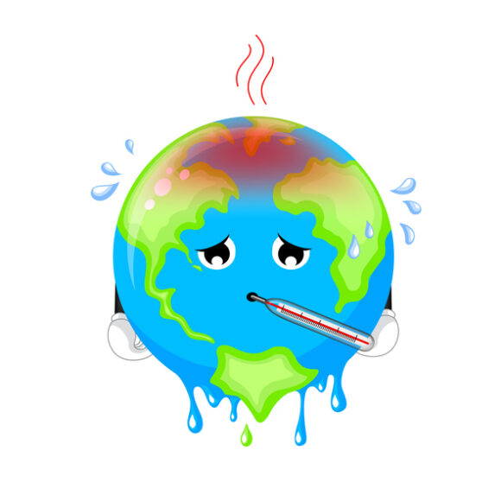
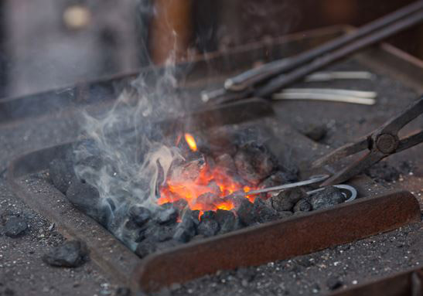
주제 선정 이유
산불
지구 온난난화
CO

Slide 4
데이터 설명

Slide 5
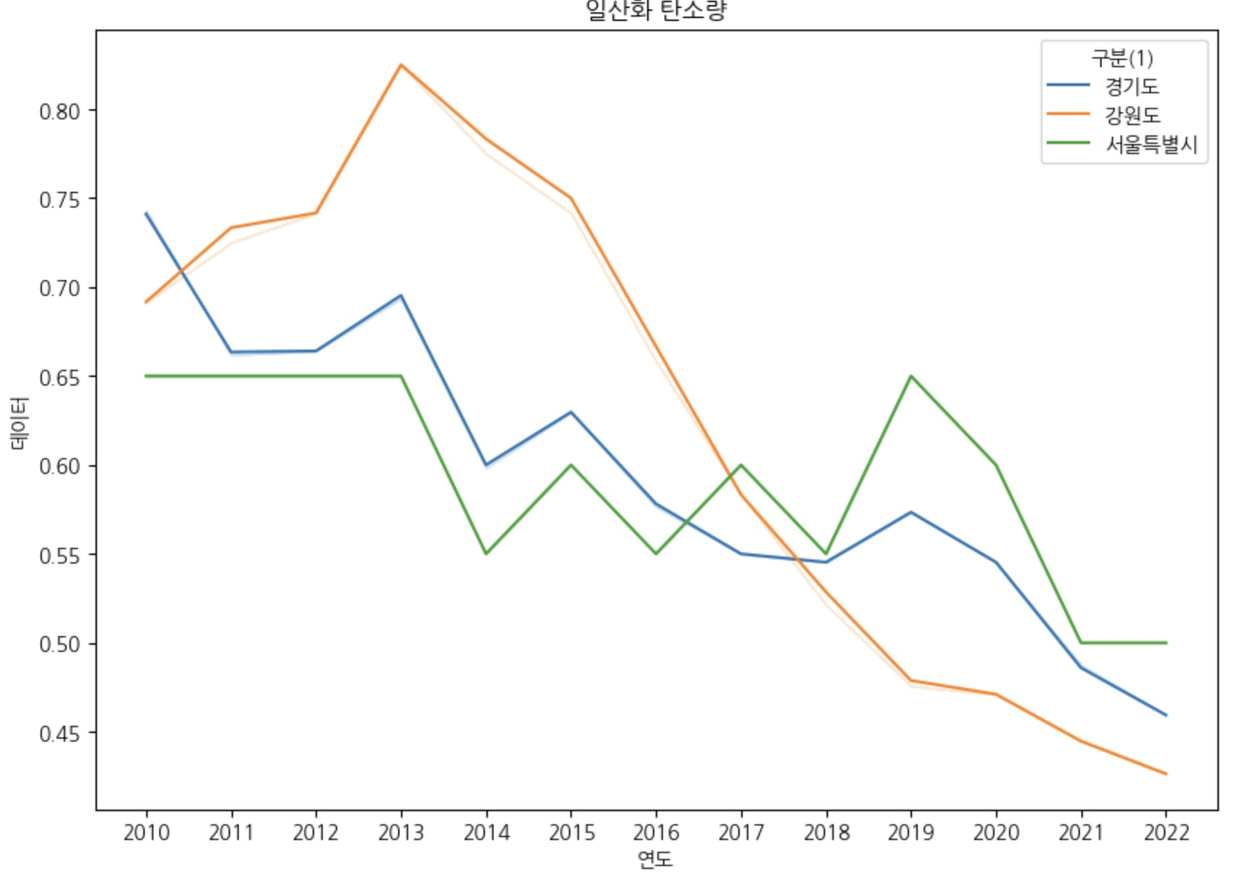
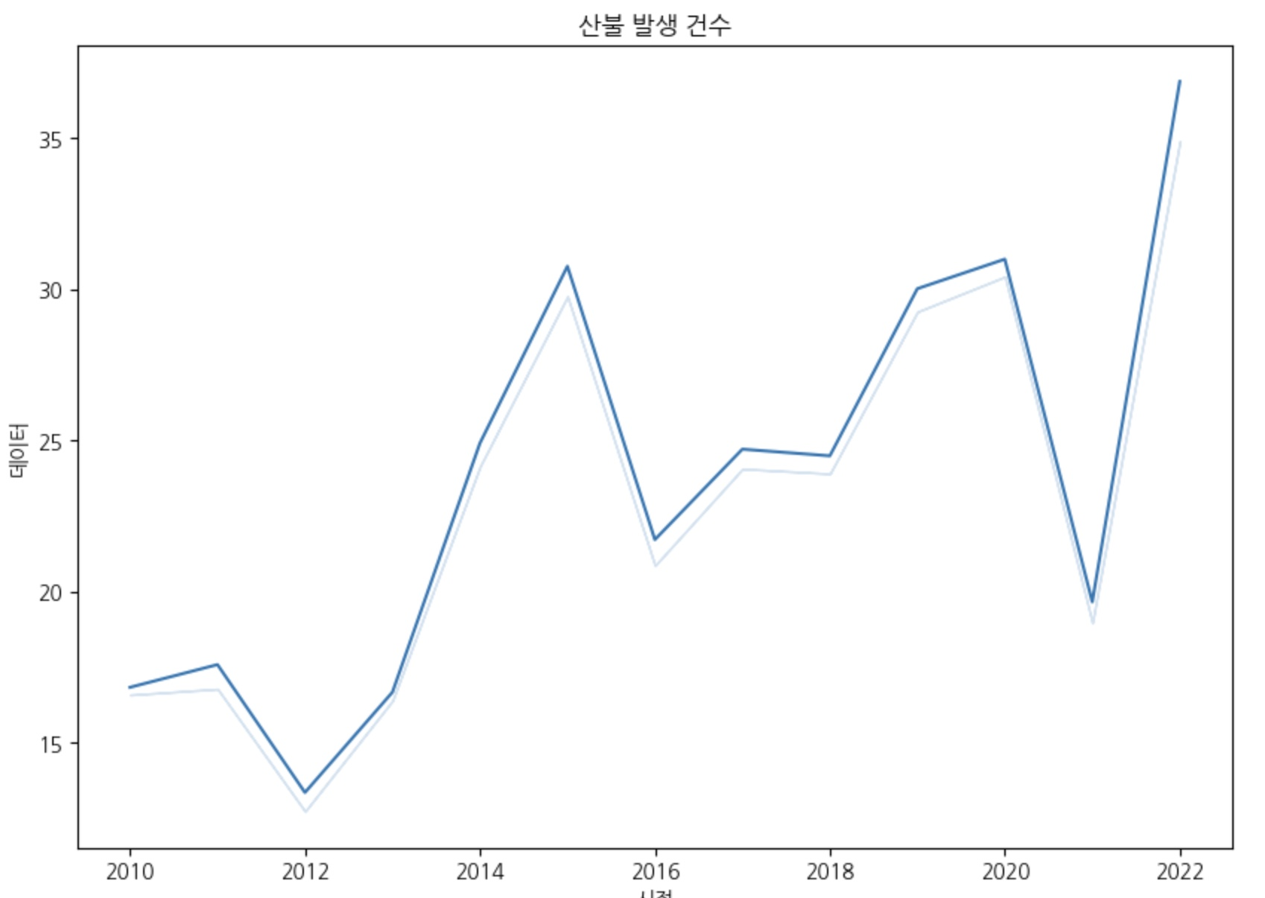
데이터 시각화

Slide 6
결과
대규모 산불이 발생한 경우 일산화 탄소량이 증가하는 것을 확인했습니다.
https://www.yna.co.kr/view/AKR20220304174300053

Slide 7
아쉬운 점
산불 건수가 아닌 화재가 일어난 면적 지속 시간등을 사용하여 분석하면 눈에 더 잘 들어올 것 같다.

